Slide 1


Slide 2

Il convient de lancer le mode diaporama pour la diffusion de la leçon en classe
Réservé à l’enseignant (e)

Slide 3




Pictogrammes
Réservé à l’enseignant (e)
L’enseignant parle
Diffusion d’un média
Média en cours de diffusion
Fin du média. Passer au slide suivant
Expliquer, donner une consigne
Désigner un élève

Slide 4





Contenu de la semaine
Réservé à l’enseignant (e)

Slide 5

Organisation de la semaine
Réservé à l’enseignant (e)
Séance 1
Séance 3
Activités de vocabulaire
Évaluation
Activités de lecture
Évaluation
Séance 2
Séance 4
Activités orales
Évaluation
Activités d’écriture
Évaluation
Séance 5
Séance 6
Évaluation
Évaluation

Slide 6




Plan de la séance 1
Réservé à l’enseignant (e)
1. Activité 1
Rappel des mots de vocabulaire.
Jeux de vocabulaire.
Faire des phrases avec des mots de vocabulaire.
Travail sur livret

Slide 7
Réservé à l’enseignant (e)
(ة)خاص بالأستاذ
Au terme de cette séance de révision, l’enseignant doit vérifier qu’au moins 80% des élèves sont capables de :
Reconnaitre et produire des mots de vocabulaire.
Faire des phrases avec des mots de vocabulaire.
* Si ce taux n’est pas atteint, il convient de mettre en place des actions de remédiation, collectives ou individuelles.

Slide 8




Bonjour les enfants. Aujourd’hui, nous allons réviser les mots de vocabulaire des semaines précédentes. Soyez attentifs.

Slide 9


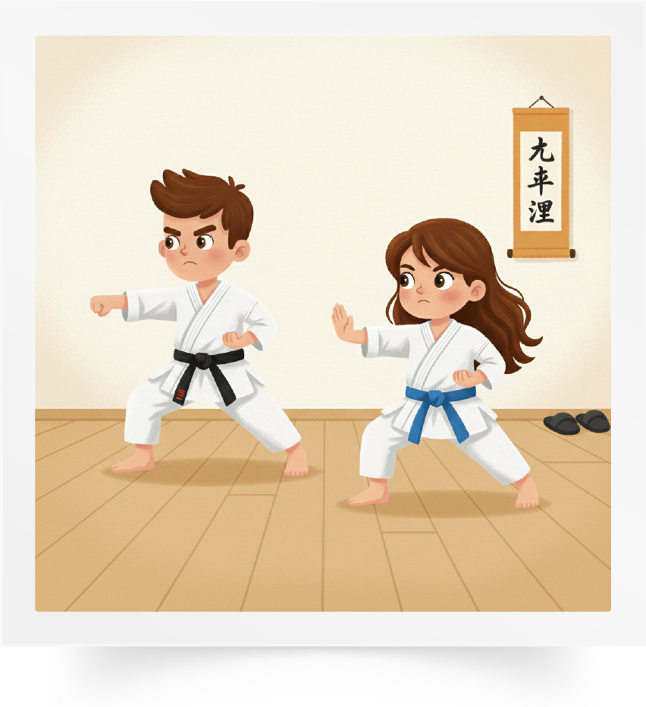

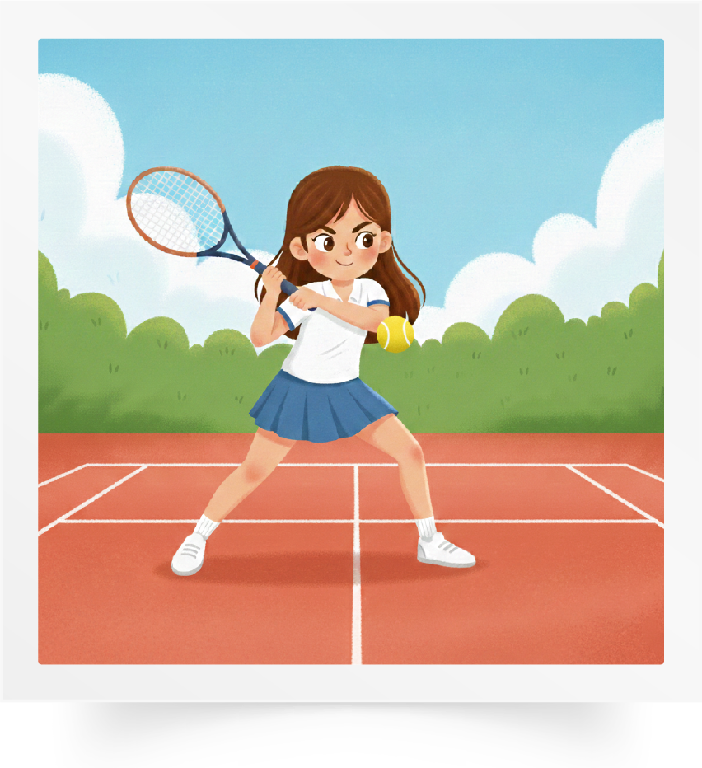

Répétons ensemble : Le football - La course à pied - Le karaté - La gymnastique - Le tennis - Une abeille.
Le football
La course à pied
Le karaté
La gymnastique
Le tennis
Une abeille

Slide 10

Pour chaque image, je vais désigner un élève pour dire le mot. C’est quel mot ?

Slide 11





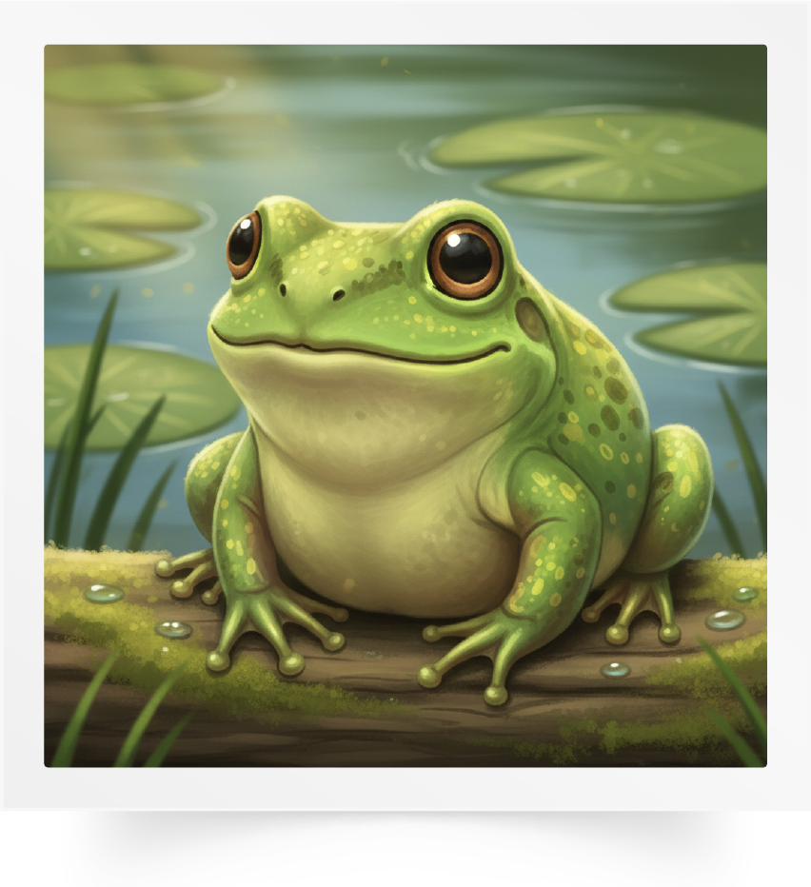
Répétons ensemble : La paille – Un écureuil – Une feuille – Un gorille – Un fenouil – Une grenouille.
La paille
Un écureuil
Une feuille
Un gorille
Un fenouil
Une grenouille

Slide 12
Pour chaque image, je vais désigner un élève pour dire le mot. C’est quel mot ?

Slide 13
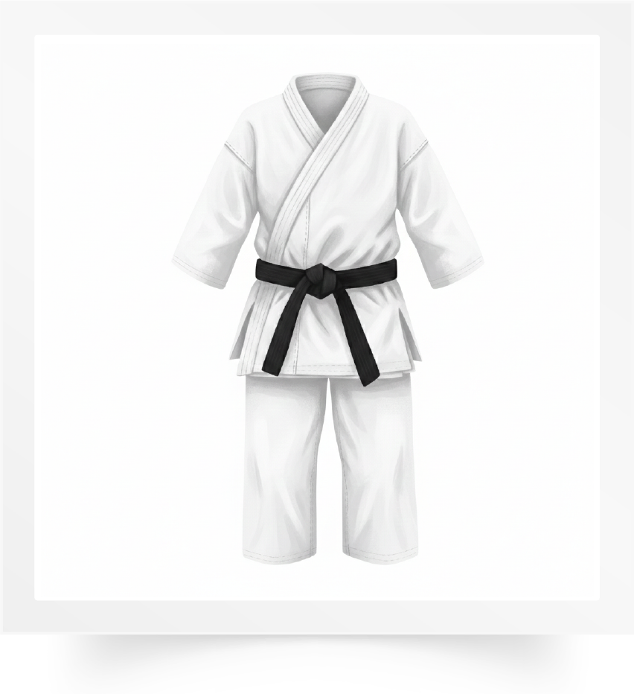

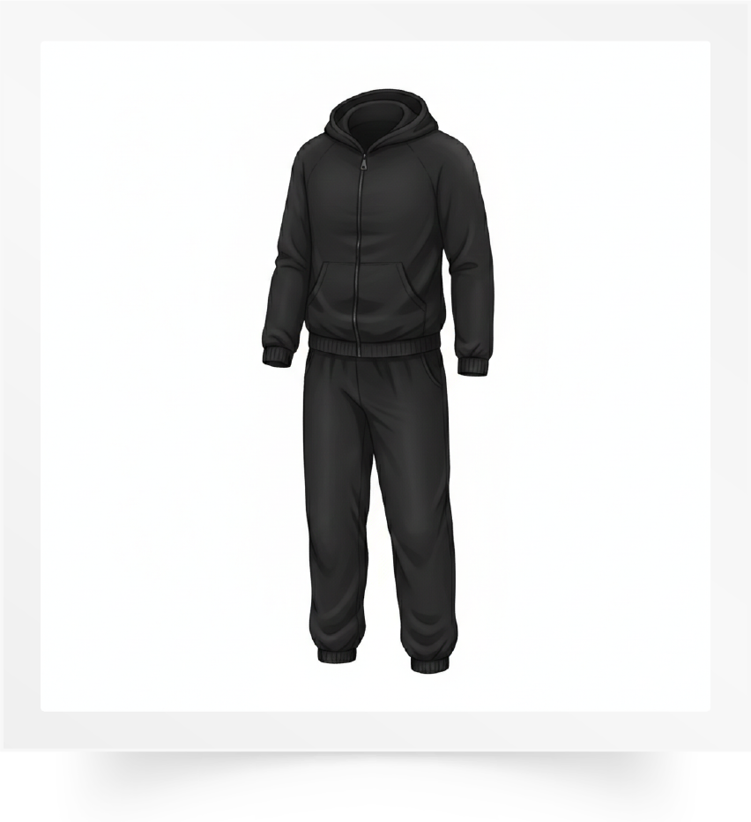
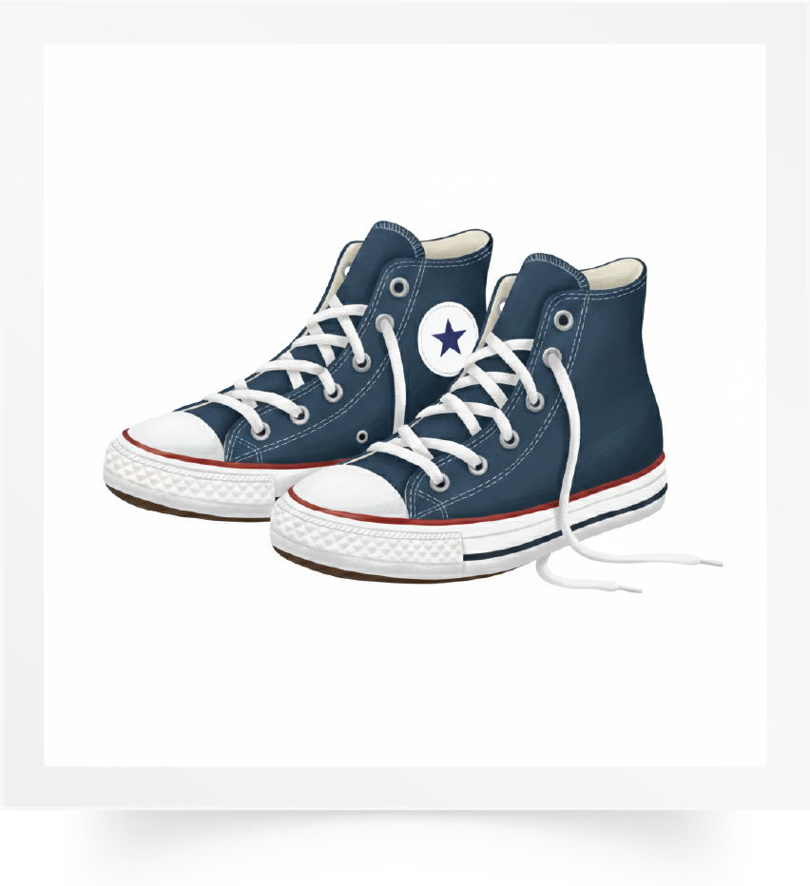


Répétons ensemble : Un kimono – Un tee-shirt – Un survêtement – Des baskets - Le foin – Un shampoing.
Un kimono
Un tee-shirt
Un survêtement
Des baskets
Le foin
Un shampoing

Slide 14
Pour chaque image, je vais désigner un élève pour dire le mot. C’est quel mot ?

Slide 15
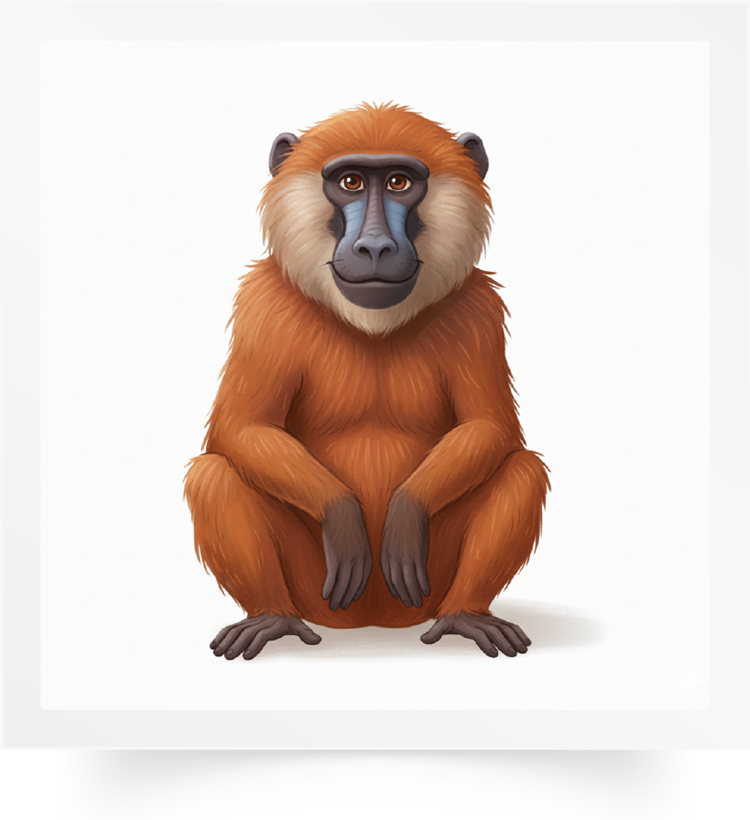
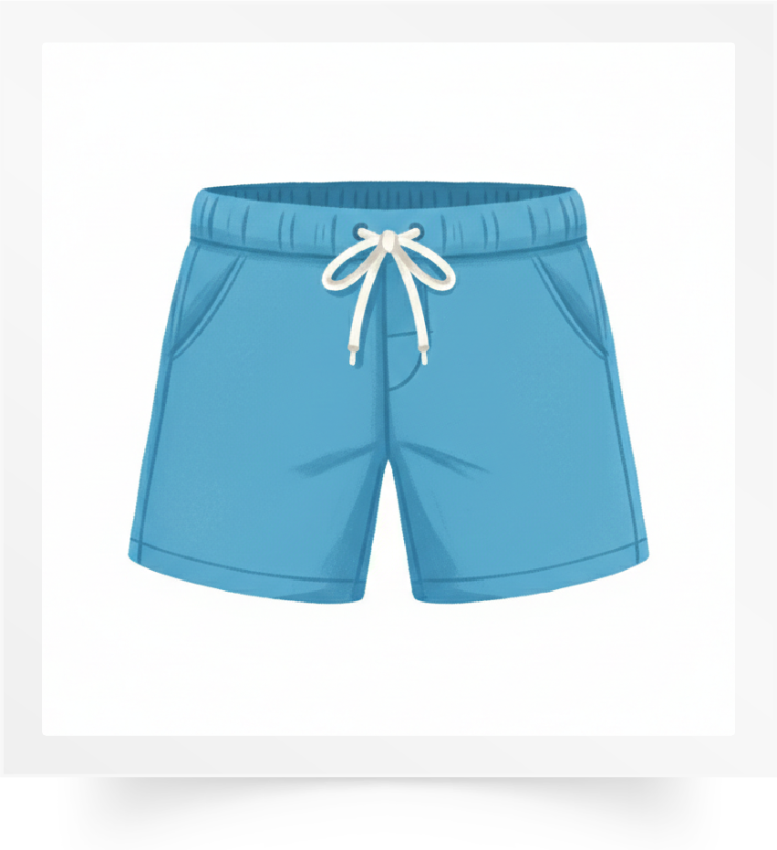
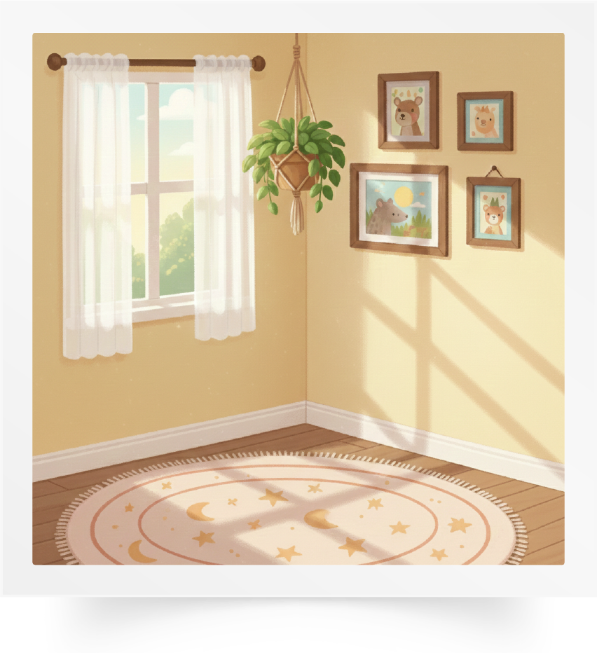

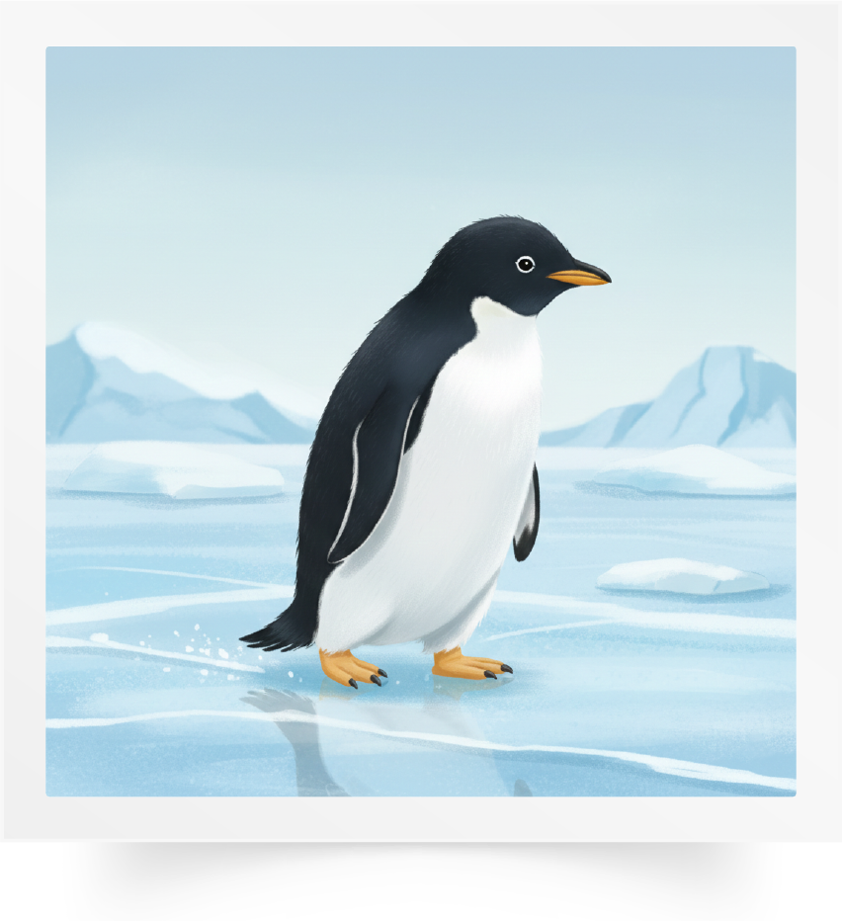

Répétons ensemble : Un babouin – Un short – Un coin – Un point – Un pingouin - Loin.
Un babouin
Un short
Un coin
Un point
Un pingouin
Loin

Slide 16
Pour chaque image, je vais désigner un élève pour dire le mot. C’est quel mot ?

Slide 17
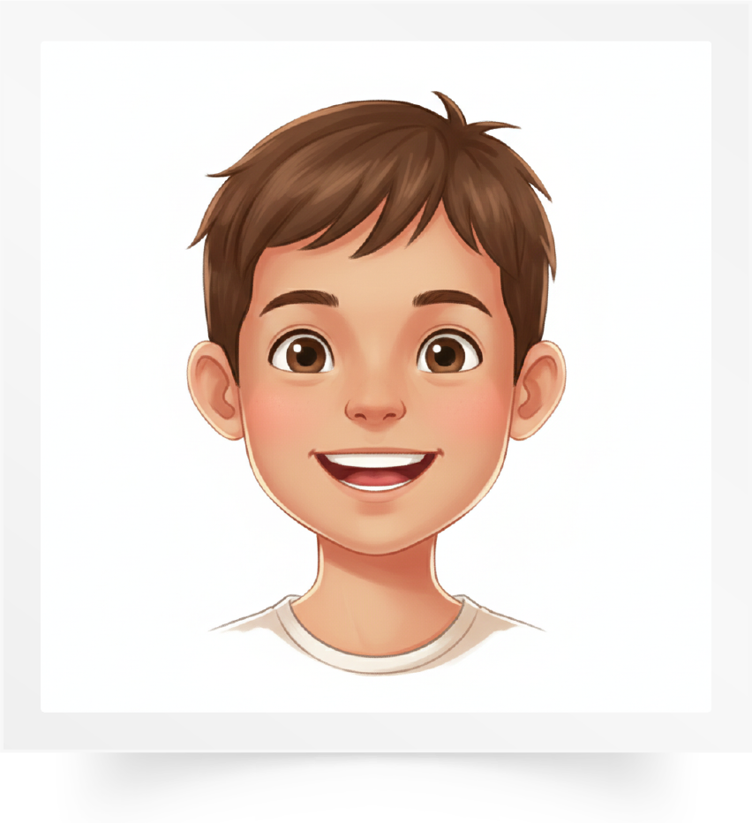



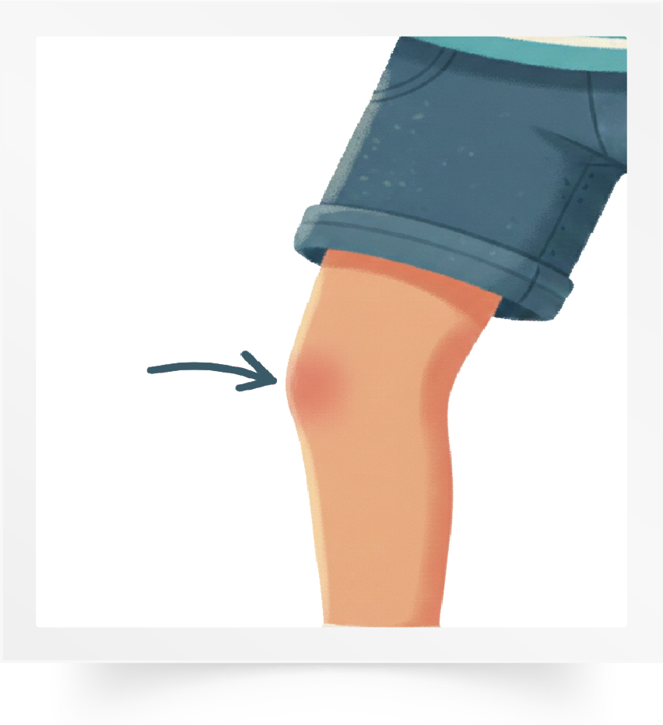

Répétons ensemble : La tête – Le ventre – La main – Les yeux - Le genou – Un crayon.
La tête
Le ventre
La main
Les yeux
Le genou
Un crayon

Slide 18
Pour chaque image, je vais désigner un élève pour dire le mot. C’est quel mot ?

Slide 19
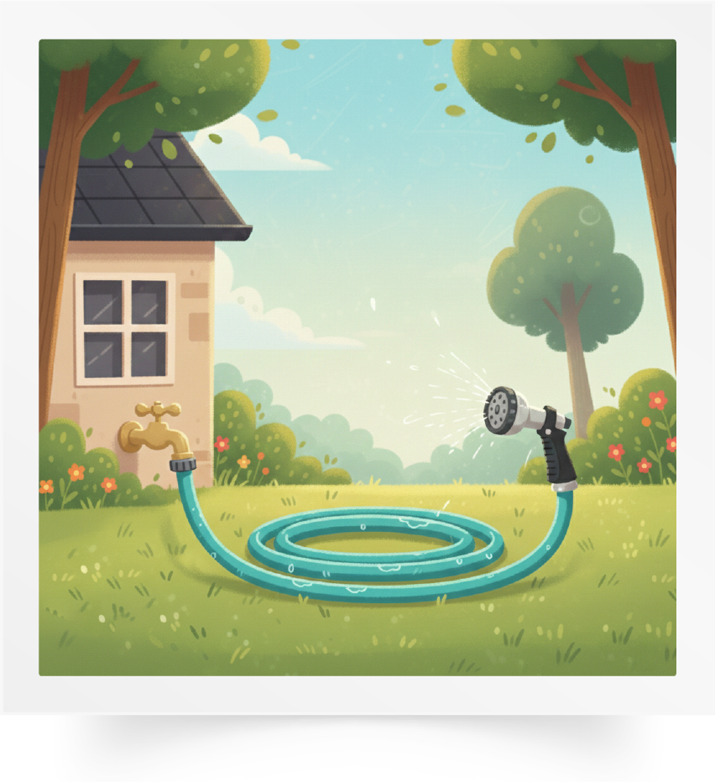
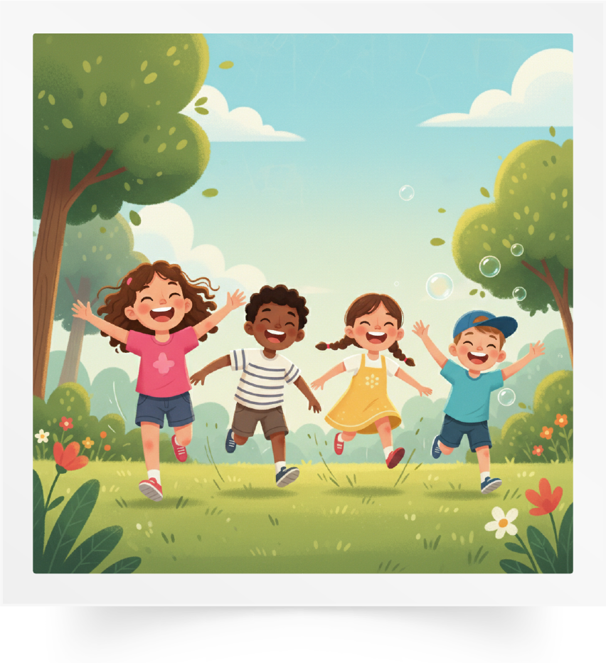
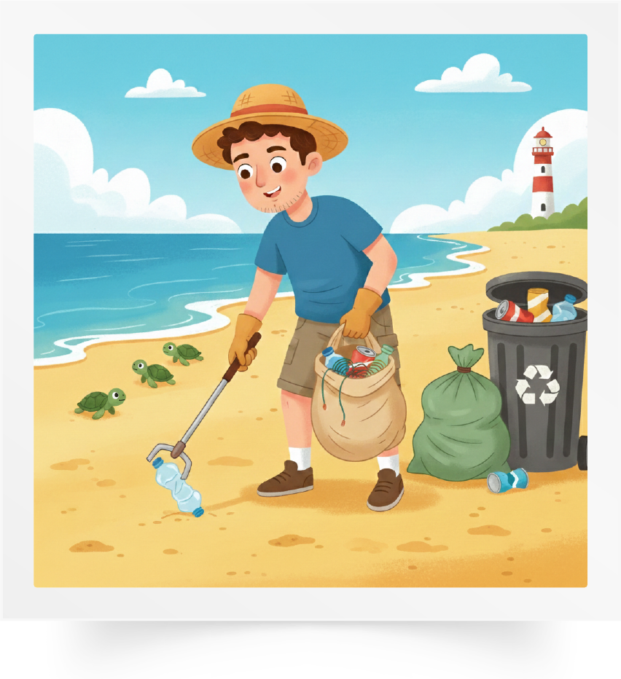
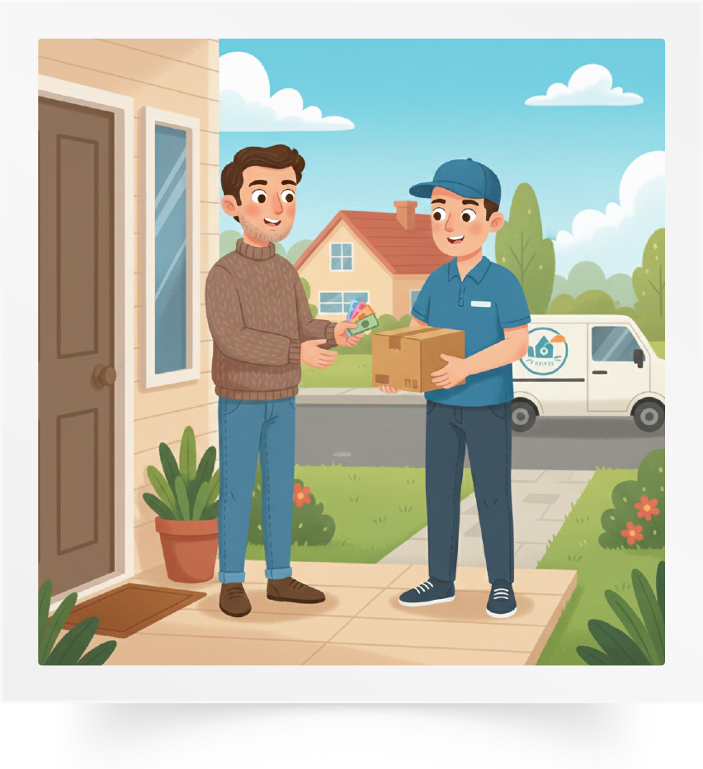
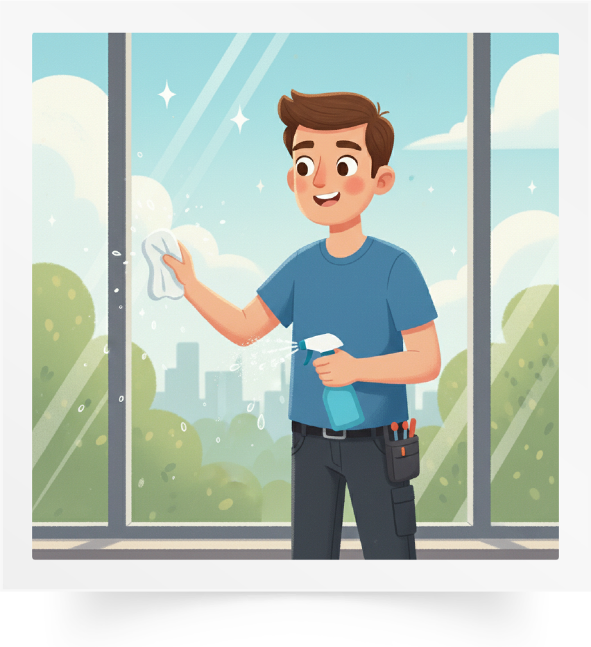
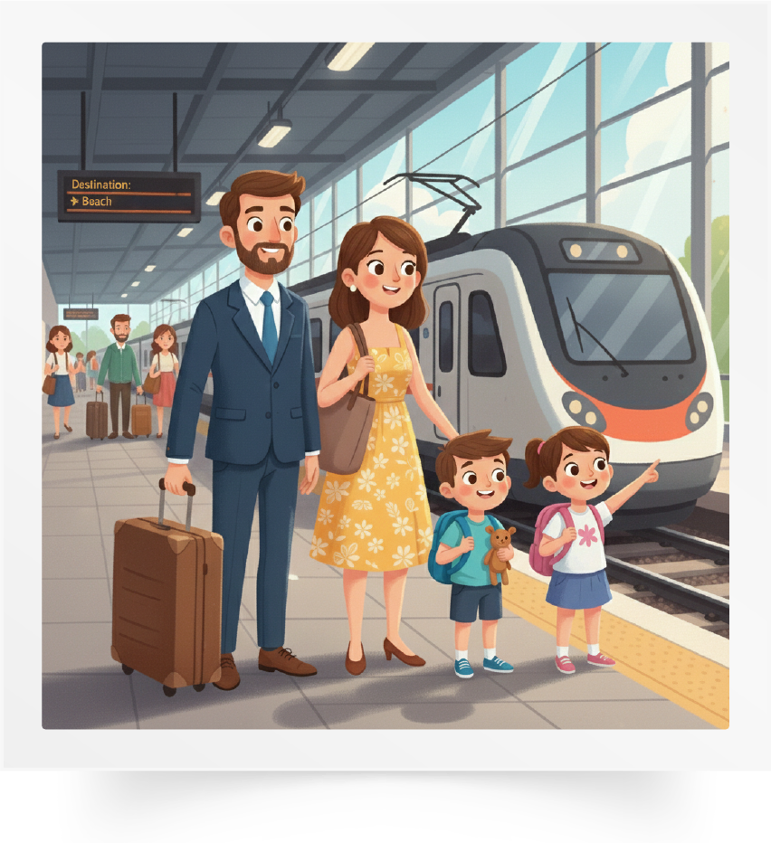
Répétons ensemble : Un tuyau – Joyeux – Nettoyer – Payer – Essuyer - Un voyage.
Un tuyau
Joyeux
Nettoyer
Payer
Essuyer
Un voyage

Slide 20
Pour chaque image, je vais désigner un élève pour dire le mot. C’est quel mot ?

Slide 21

Nous allons jouer au jeu des mots invisibles.
Jeu des mots invisibles.

Slide 22
Observez bien les images. Je vais masquer deux images. Qui veut expliquer la consigne dans sa langue ?

Slide 23
Quelles sont les images qui manquent ?
?
?

Slide 24
Les images qui manquent sont : Un écureuil et nettoyer.

Slide 25

Nous allons jouer au jeu des mots qui bougent.
Jeu des mots qui bougent

Slide 26
Observez bien. Je vais faire bouger 2 images. Qui veut expliquer la consigne dans sa langue ?

Slide 27
Quelles sont les deux images qui ont bougé ?

Slide 28
Les deux images qui ont bougé sont : Le fenouil et la course à pied.

Slide 29

Plan de la séance
Réservé à l’enseignant
Rappel des mots de vocabulaire.
Jeux de vocabulaire.
2. Activité 2
Faire des phrases avec des mots de vocabulaire.
Activités sur livret

Slide 30
Maintenant, on va faire des phrases avec les mots de vocabulaire. Observez ces images. Qui veut dire une phrase ?
Le football
La course à pied

Slide 31
Voici une phrase correcte : Je fais du football et de la course à pied.
Je fais du football et de la course à pied.

Slide 32

Observez ces images. Qui veut dire une phrase ?
Une sœur
Le tennis
La gymnastique

Slide 33
Voici une phrase correcte : Ma sœur fait du tennis et de la gymnastique.
Ma sœur fait du tennis et de la gymnastique.

Slide 34
Observez ces images. Qui veut dire une phrase ?
Le gorille
Une feuille

Slide 35
Voici une phrase correcte : Le gorille mange des feuilles.
Le gorille mange des feuilles.

Slide 36
Observez ces images. Qui veut dire une phrase ?
Le karaté
Le kimono

Slide 37
Voici une phrase correcte : Pour faire du karaté, je mets un kimono.
Pour faire du karaté, je mets un kimono.

Slide 38
Observez ces images. Qui veut dire une phrase ?
Le sport
Le genou

Slide 39
Voici une phrase correcte : Après le sport, j’ai mal au genou.
Après le sport, j’ai mal au genou.

Slide 40

Observez ces images. Qui veut dire une phrase ?
Un voyage
Un train

Slide 41
Voici une phrase correcte : La famille fait un voyage en train.
La famille fait un voyage en train.

Slide 42


Plan de la séance
Réservé à l’enseignant (e)
Rappel des mots de vocabulaire.
Jeux de vocabulaire.
Faire des phrases avec des mots de vocabulaire.
3. Activités de vocabulaire sur livret
Activités sur livret.

Slide 43
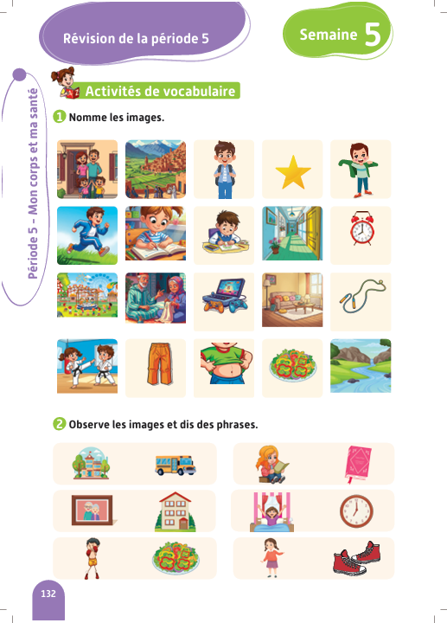
Ouvrez le livret à la page 132. Vous allez faire cette activité à l’oral avec votre camarade.

Slide 44

À tour de rôle : l’un montre une image, l’autre dit le mot. Je passe entre les rangs pour vous aider.
1
Je montre l’image
2
Je dis le mot

Slide 45

La séance d’aujourd’hui est terminée.

Slide 46
Réservé à l’enseignant (e)
Évaluer les acquis de la période 5

Slide 47
Réservé à l’enseignant (e)
Les compétences évaluées
CO1 Comprendre, à l’oral, des mots de vocabulaire.
CO2 Comprendre, à l’oral, des phrases.
PO1 Produire, à l’oral, des mots de vocabulaire.

Slide 48

Réservé à l’enseignant (e)
  Cette partie est consacrée à l’évaluation des compétences suivantes : CO1 – C02 -PO1.
  La passation se fait de manière individuelle : l’enseignant évalue chaque élève en l’ invitant à son bureau.
  L’enseignant est guidé par le ppt affiché sur son ordinateur qui ne doit pas être projeté sur l’écran de la classe (l’ordinateur doit être débranché du Datashow).
  Pendant que l’enseignant évalue de manière individuelle les élèves, le reste de la classe réalise des activités pour assurer le calme : lecture, coloriage, copie, dessin.
  L’enseignant note immédiatement chaque compétence évaluée et renseigne la grille de compilation (0 -10 ) en s’appuyant sur les indications de compilation en dessous de chaque slide d’item.

Slide 49
Réservé à l’enseignant (e)
Avant de commencer les évaluations individuelles
1 - Garder à portée de main la grille de compilation
2- Donner une activité à réaliser au reste de la classe

Slide 50
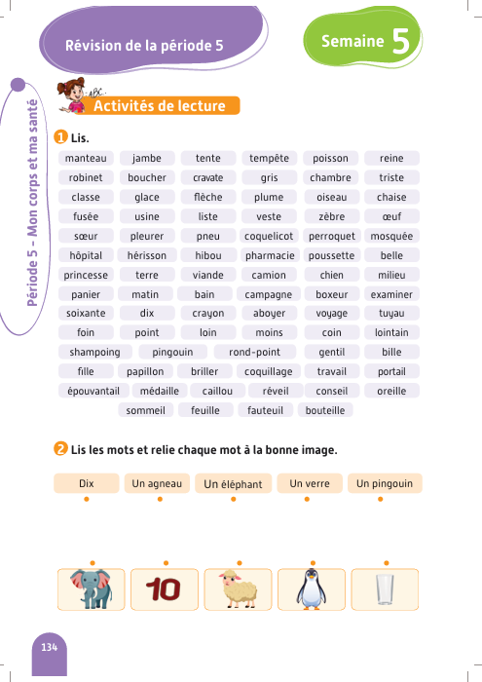
Réservé à l’enseignant (e)
L’enseignant demande aux élèves de prendre le livret à la page 134 et faites les activités de lecture.

Slide 51
Bonjour cher élève. Nous allons faire quelques activités d’évaluation.

Slide 52
Réservé à l’enseignant (e)
CO1. Comprendre, à l’oral, des mots de vocabulaire.

Slide 53
Regarde les images. Je vais te dire des mots et tu vas me montrer les images qui correspondent.
1 réponse correcte = 2 points

Slide 54
Réservé à l’enseignant (e)
CO2. Comprendre à l’oral des phrases et des textes.

Slide 55
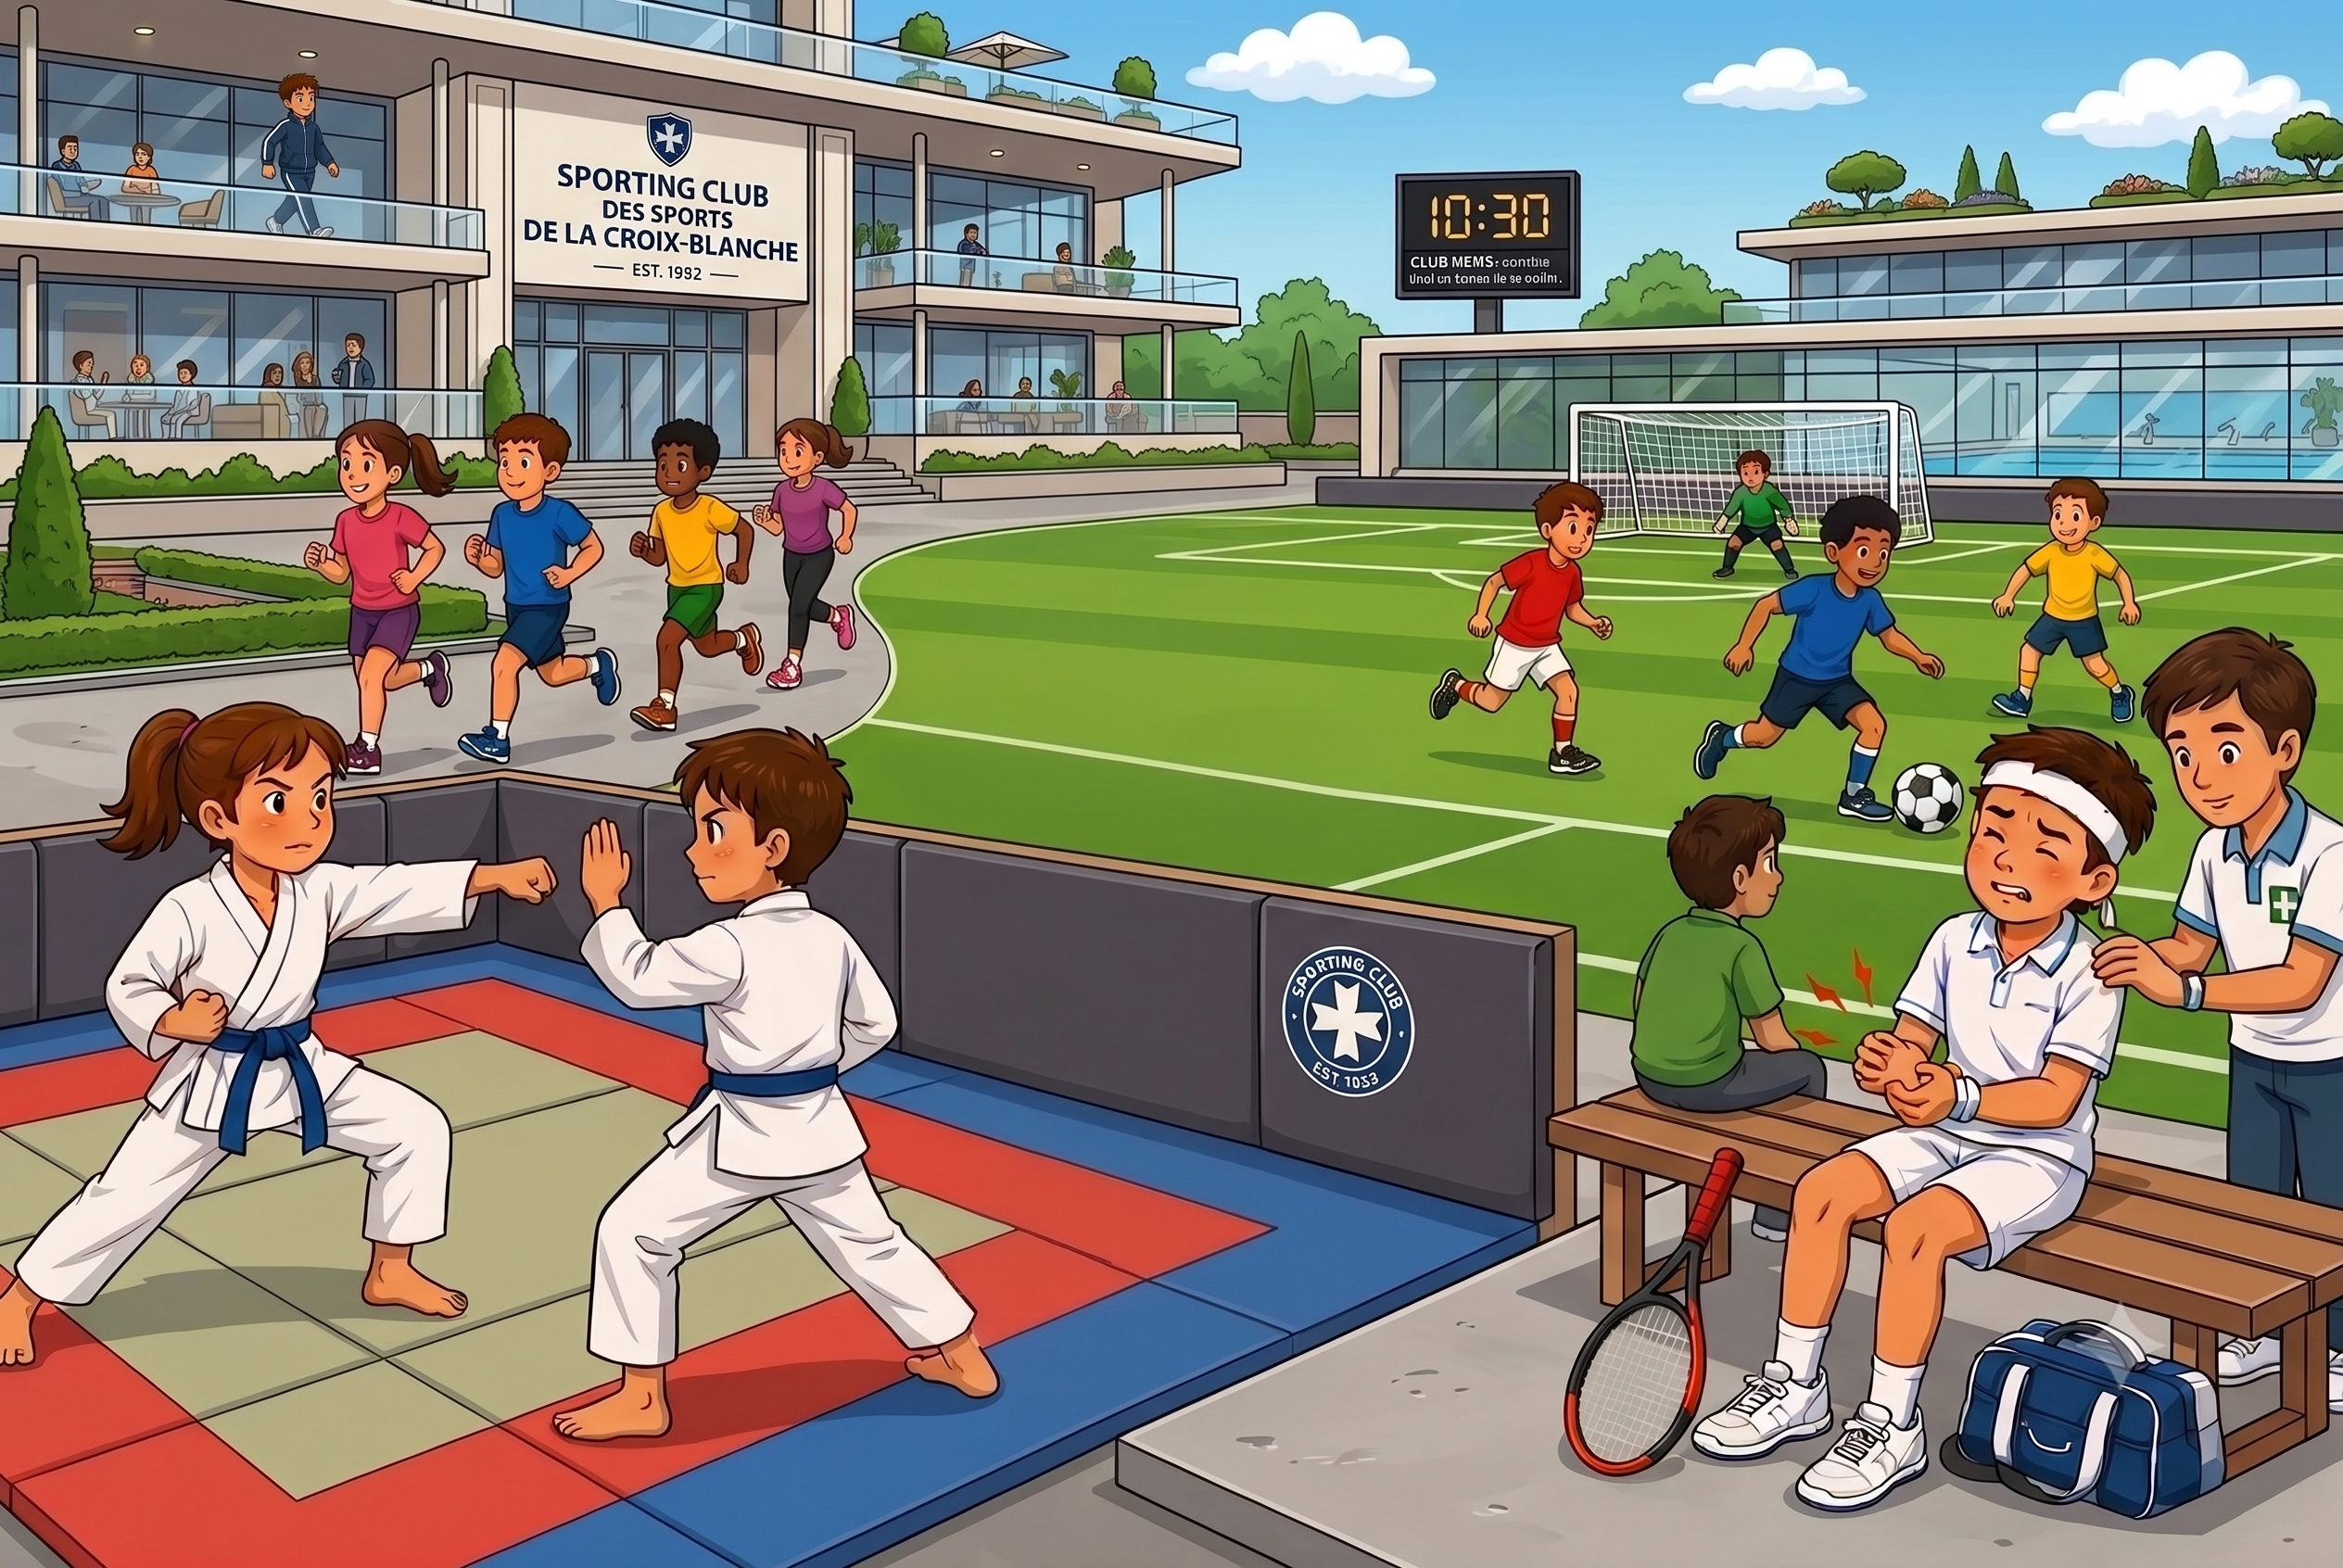
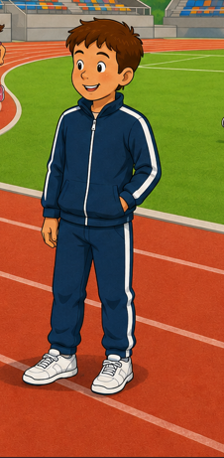
Regarde les scènes. Je vais te dire des phrases et tu vas me montrer les images qui correspondent : 1) Pour faire de la marche, je mets un survêtement et des baskets. 2) ma sœur fait du karaté. 3) Après le tennis, j’ai mal aux mains. 4 ) Sami et ses amis jouent au football. 5) Sara fait de la course à pied.
1 réponse correcte = 2 points

Slide 56
Réservé à l’enseignant (e)
PO1 : Produire, à l’oral, des mots de vocabulaire.

Slide 57
Mets ton doigt sur chaque image et dis-moi le mot en français.
1 réponse correcte = 2 points

Slide 58
L’évaluation est terminée.

